Slide 1
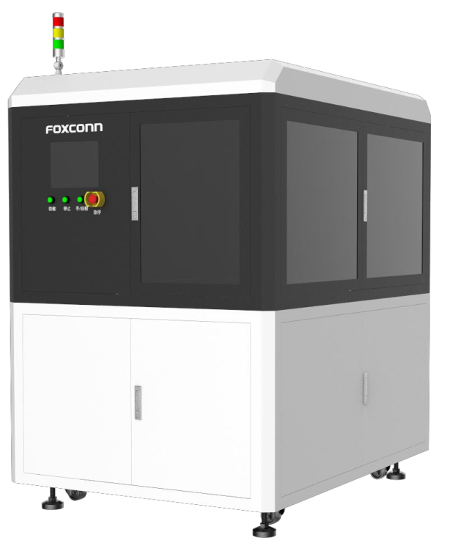
V1
天權星G01-G
……
方案中心
李爱民
568+42+123456
2024-01-01

Slide 2
設備規格及參數
設備功能概述﹕
1.設備實現卡勾的自動供料；
2.設備實現彈片的自動供料；
3.實現24X卡勾及彈片焊接自動化；
4.焊機成品品質初步檢測及分揀。
5. 設備與上位系統交互，採集產品信息與設備運行數據，執行上位系統下達的指令
關鍵技術﹕
1.散料自動供料技術；
2.自動鐳射焊接技術；
3.機器人控制技術；
4.模組化設計技術。
規格總結﹕
1.場地佔用：長×寬×高=1950(L)×1800(W)×2200(H) mm
2.用電規格：AC220V/50Hz
3.設備功率： 10 (KW)
4.水源消耗：/
5.氣源消耗：0.5～0.6MPa，200L/min
6.設備總重：1.5（t）
方案預期﹕
1.C/T：純CT ：24S/2PCS 綜合CT: CT:8.72S/pcs(含OEE)
2.模穴數：1穴/模組×2模組/機
3.UPH: ≥ 300PCS/H
4.良率： ≥ 99.8% （備註一次良率或二次良率）
5.故障率：≤ 1.23%
6.拋料率:≤3%，過殺率(檢測設備)：/
漏檢率(檢測設備)：/（不可將不良品判為良品）
7.整線OEE: 94.66%
8.機台操作人力：0.5人/機（1人供2台機）
9.預計開發周期/復制周期：53天/33天
10.設備預估正常使用壽命：
設備主體預估壽命5年，保固期限1年
模組功能概述﹕
1.卡勾供料模組：對卡勾進行上料；
2.彈片供料模組：對彈片進行上料；
3.鐳射焊接模組：對組裝好的產品進行焊接；
4.CCD檢測模組：對焊接前產品是否組裝好進行檢測及焊接后品質檢測；
5.轉盤輸送模組：採用四工位轉盤輸送載具；
6.成品下料模組：對焊接好的產品進行收料。
7.智能制造模組：實現產品信息追溯與設備實時狀態監控
開發工程核准﹕機能處級/次機能處級
開發工程審核﹕ 中心級/項目DRI---紙檔簽核
方案製作方簽核
核准：
審核：
承辦：

Slide 3
方案版本變更記錄
序號 | 報告版本 （版本號+報告日期） | 變更內容 （需說明變更前和變更后內容對比） | 變更原因 | 變更 日期 | 制工 簽字 | 承製 單位 | 備註
1 | V0.0 | 方案旧机器说明 | 初版方案说明 | 2025.08.18
2 | V1.0 | 出版方案 | 初版方案 | 2025.09.18
3
4
5
…
備註： 方案定版報價后，如對方案進行變更，需填寫變更記錄

Slide 4
DFM 目 錄
一.改造背景&客戶需求
二.改造方案介紹及模組說明
1.方案整體概況
2.工藝流程
3.時序分析
4.模組說明
5.關鍵技術及驗證說明
三.方案實施要求
1.實施要求細項
2.設備安全設計說明
3.特殊消耗說明
4.水電氣消耗說明
5.設備開發週期
6.其它事項說明
7.溝通聯繫方式

Slide 5
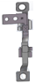
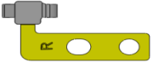
Part 1
一.改造背景&客戶需求
1.1 改造背景
改造目的:
由於新專案產品相較于上一專案，來料為單個散件方式，為適應新產品的自動上料需求，特採用柔性振動盤供料，視覺引導上料、提升供料的穩定性、提高設備自動化程度、降低現場人力需求，特開發此全自動設備，實現自動化自動上彈片焊接自動化。
工站說明:
CNC
卡勾彈片焊接
組裝
虛線範圍為本設備
卡勾上料
OP1彈片上料
鐳射
焊接
下料至
收料機構
成品下料
生產步驟:
用產品圖片呈現步驟
卡勾
OP1彈片
半成品

Slide 6
Part 1
一.改造背景&客戶需求
1.2 客戶需求
需求類別 |  | 序號 | 客戶需求細項 | 方案設計是否滿足 | 備 註
制 程 需 求 | 1階 | 1 | C/T：純CT ：24S/2PCS 綜合CT: CT:8.72S/pcs(含OEE) | 是
 |  | 2 | 模穴數：以滿足產能需求為前提，由自動化工程設計人員自行設計。 | 是 | 模穴數：10穴/模組
 |  | 3 | 產能：≥UPH:2100PCS/H。 | 是
 |  | 4 | 良率：≥99%。 | 否
 |  | 5 | 故障率：≤2%。 | 是
 |  | 6 | 拋料率:≤3%；過殺率：/漏檢率：0%（不可將不良品判為良品）。 | 是
 |  | 7 | 整線OEE: 94.66% | 是
 |  | 8 | 設備占地範圍不得超過：長×寬×高=1200(L)×1200(W)×1800(H) mm。 | 是
 | 2階 | 8 | 機構精度要求： 視覺精度要求： | 是
 |  | 9 | 裝夾定位方式： | 是
 |  | 10 | 卡勾位置度CCD檢測校正 | 是
 |  | 11 | 產品無碰刮傷. | 是
 |  | 12 | 卡勾焊接位置度CCD檢測校正 | 是
智能製造需求 |  | 13 | 柔性振動盤上料 | 是
 |  | 14 | 設備需實現自動上下料功能. | 是
 |  | 15 | 設備需實現彈卡勾焊接功能. | 是
 |  | 16 | 電器元件符合 3C/VL/CE認證. | 是
 |  | 17 | 設備需具備Trace，SFC，PHM設備健康管理系統等數據通訊接口，可按最新要求隨時升級軟件通訊協議 | 是
其它需求 |  | 18 | 各單機模組可單獨編程，獨立控制. | 是
 |  | 19 | 所有電控系統均具有漏電，短路，過流，過載保護，並有可靠接地裝置以及緊急關機和報警系統. | 是
 |  | 20 | 設備活動門上需配有安全開關和安全光柵，需保證設備運行中有異物進入時，能立即停止保證作業員安全. | 是
說明：1. 制程需求1階共8項基本需求不得刪減。非檢測設備無需體現第6項”過殺率“及”漏檢率“，可不填過殺率及漏檢率數據；檢測設備無需體現”良率“，可不填良率數據

Slide 7
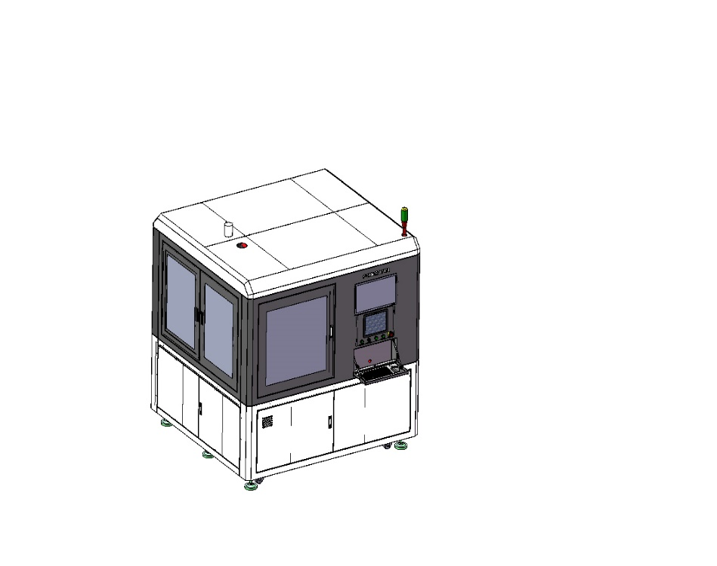
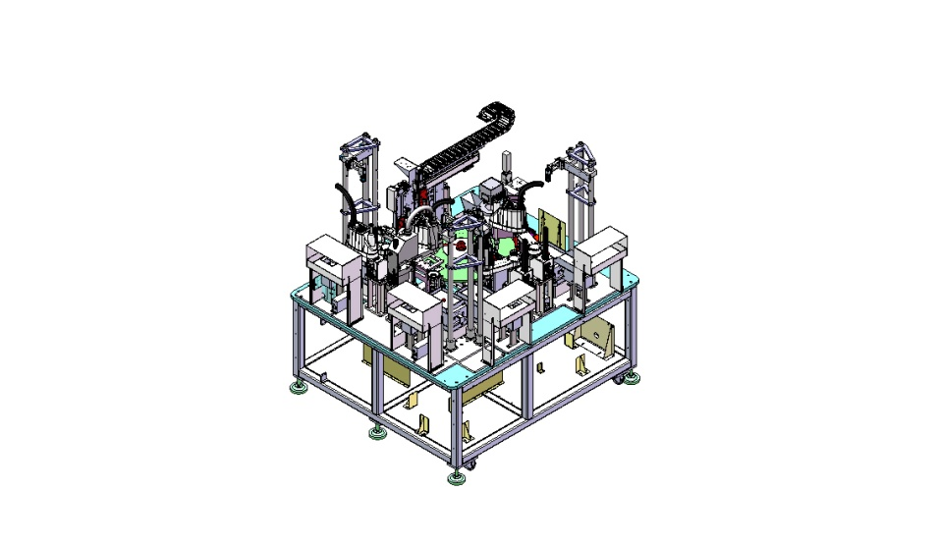
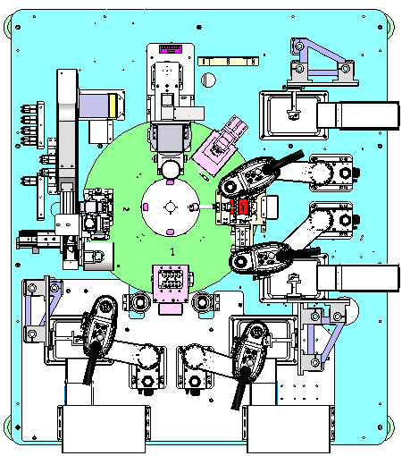
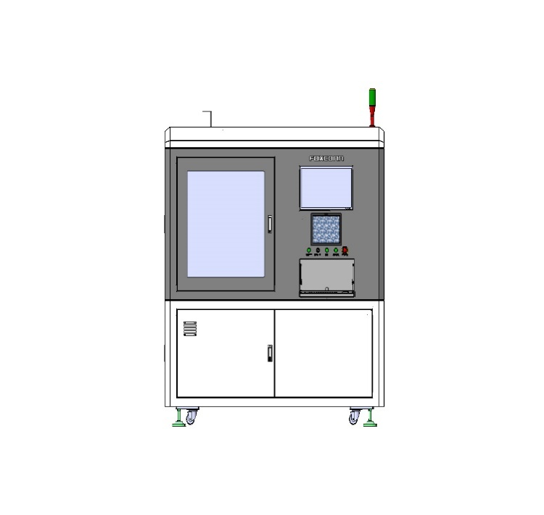
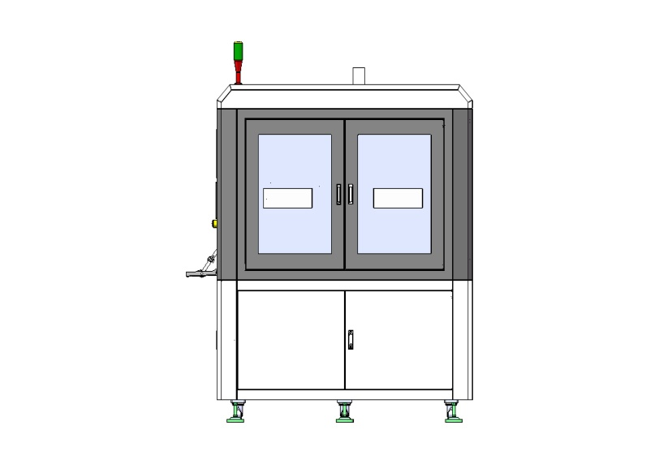
Part 2
二.改造方案介紹及模組說明
1.方案整體概況
1.外形立體圖：
2.無外罩立體圖：
4.長寬高尺寸,佔地面積：
設備尺寸：長×寬×高=1950(L)×1800(W)×2200(H) mm
整線占地：長×寬×高=2750(L)×2600(W)×2200(H) mm
※.左右雙開門寬度=400mm 前后雙開門寬度=400mm
3.俯視佈局圖：
CCD檢測漏料模組
W=1950mm
L=1800mm
卡勾振
動盤1
下料
卡勾上料
轉盤
鐳射焊接
卡勾振
動盤2
檢測缺料模組
H=2200mm
彈片振動盤1
彈片上料
彈片振動盤2

Slide 8
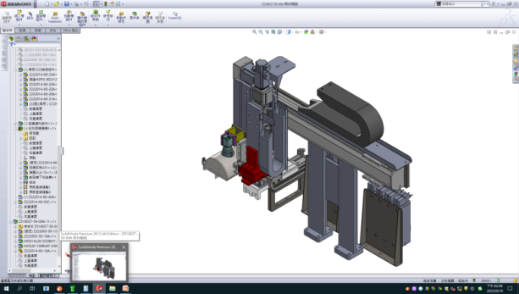
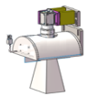
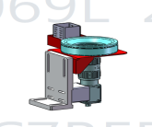
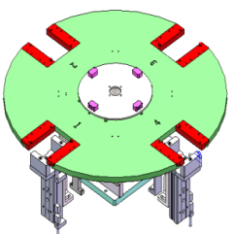
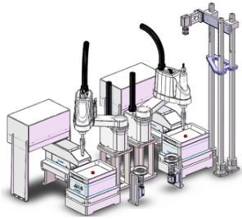
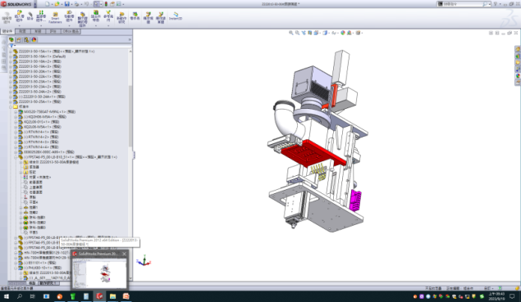
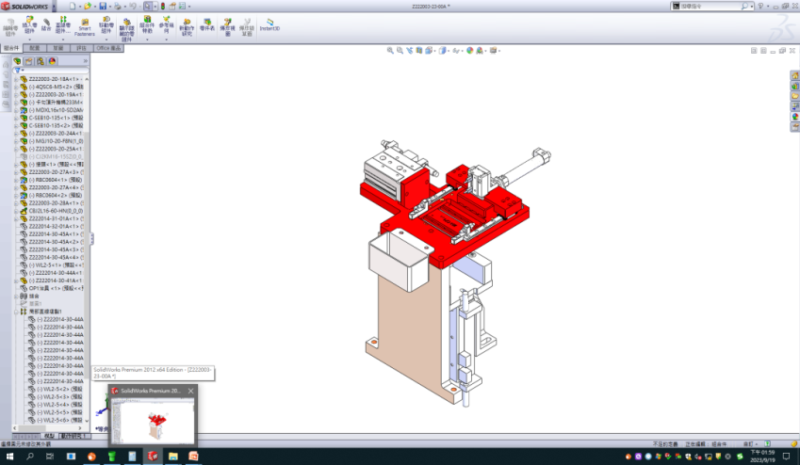
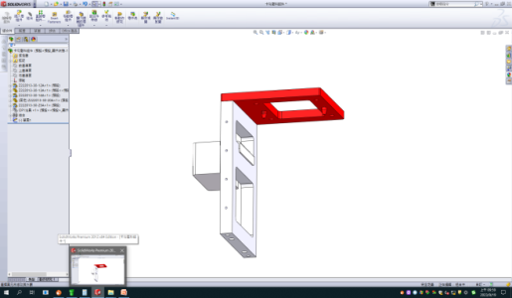
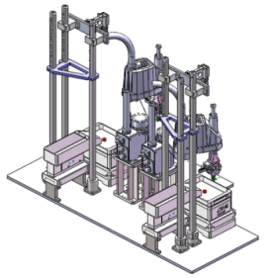
Part 2
二.改造方案介紹及模組說明
2.工藝流程
表示產品的流動方向
工藝流程介紹
下料模組
視覺檢測模組
轉盤模組
卡勾供料及上料
卡勾上料模組
彈片供料及上料
CCD檢測缺料位
焊接模組
鐳射焊接位
CCD複檢下料位
卡勾壓料模組
彈片壓料模組
彈片上料模組

Slide 9
Part 2
二.改造方案介紹及模組說明
3.時序分析
動作時序CT分析
每步時序 + 總CT時間
卡勾供料及上料模組
彈片供料及上料
CCD檢測缺料及焊接模組
下料移載模組
治具顶升定位
1.0S
治具顶升定位
1.0s
轉盤到位&小卡勾及彈片缺料或組裝不到位檢測
1.0s
轉盤旋轉到位
1.0s
兩個機械手各取料1PCS
飛拍交錯放入治具（5次）
12S
兩個機械手取料1PCS
交錯放入治具（5次）
12s
治具頂升定位壓料
1.5s
治具解鎖
1.0s
治具下降定位
1.0S
壓料機構下壓&回位
1.0s
焊接
5.0s
取料&移載
10s
大轉盤轉動
1.0S
治具下降定位
1.0s
治具下降回轉盤
1.5s
治具復位
1.0s
大轉盤轉動
1.0s
CT:15 S/10PCS
CT:16S/10PCS
CT:9S/10PCS
CT:13S/10PCS
如上分析：各工位CT分析，最長時間工占16S可以出10PCS产品，故CT为1.6S/PCS

Slide 10
Part 2
二.改造方案介紹及模組說明
4.模組說明—改造方案明細一覽表
模組名稱 | 方案名稱 | 方案代碼 | 改造說明 | 頁碼 | 模組名稱 | 方案名稱 | 方案代碼 | 改造說明 | 頁碼
模組1.1:產品移載/定位模組 | 1. 2. | 1.xxxx 2.xxxx | 必改：■ 新增：□ 無需改造：□ 無此模組：□ | P11 | 模組5.1:視覺模組 | 1. 2. 3. 4. | 1.xxxx 2.xxxx 3.xxxx 4.xxxx | 必改：■ 新增：□ 無需改造：□ 無此模組：□ | P18
模組1.2:產品移載/定位模組 | 3. 4. | 3.xxxx 4.xxxx | 必改：■ 新增：□ 無需改造：□ 無此模組：□ | P12 | 模組5.2:視覺模組 | 1. 2. 3. 4. | 1.xxxx 2.xxxx 3.xxxx 4.xxxx | 必改：■ 新增：□ 無需改造：□ 無此模組：□ | P19
模組1.3:產品移載/定位模組 | 1. 2. 3. 4. | 1.xxxx 2.xxxx 3.xxxx 4.xxxx | 必改：■ 新增：□ 無需改造：□ 無此模組：□ | P13 | 模組6:電控模組 | 1. 2. 3. 4. | 1.xxxx 2.xxxx 3.xxxx 4.xxxx | 必改：■ 新增：□ 無需改造：□ 無此模組：□ | P20
模組2.1:排列供料模組 | 1. 2. | 1.xxxx 2.xxxx | 必改：■ 新增：□ 無需改造：□ 無此模組：□ | P14 | 模組7:智能製造模塊 | 1. 2. 3. 4. | 1.xxxx 2.xxxx 3.xxxx 4.xxxx | 必改：■ 新增：□ 無需改造：□ 無此模組：□ | P21
模組2.2:排列供料模組 | 3. 4. | 3.xxxx 4.xxxx | 必改：■ 新增：□ 無需改造：□ 無此模組：□ | P15 | 模組8:連線模組 | 1. 2. 3. 4. | 1.xxxx 2.xxxx 3.xxxx 4.xxxx | 必改：□ 新增：□ 無需改造：□ 無此模組：■ | P22
模組3:Tray盤移載模組 | 1. 2. 3. 4. | 1.xxxx 2.xxxx 3.xxxx 4.xxxx | 必改：□ 新增：□ 無需改造：□ 無此模組：■ | P16 | 模組9:機架/外觀模組 | 1. 2. 3. 4. | 1.xxxx 2.xxxx 3.xxxx 4.xxxx | 必改：■ 新增：□ 無需改造：□ 無此模組：□ | P23
模組4:製程工藝模組 | 1. 2. 3. 4. | 1.xxxx 2.xxxx 3.xxxx 4.xxxx | 必改：■ 新增：□ 無需改造：□ 無此模組：□ | P17 | 模組10:輔助功能模組 | 1. 2. 3. 4. | 1.xxxx 2.xxxx 3.xxxx 4.xxxx | 必改：□ 新增：□ 無需改造：□ 無此模組：■ | P24

Slide 11
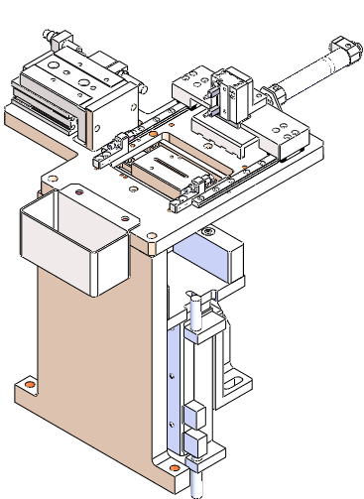
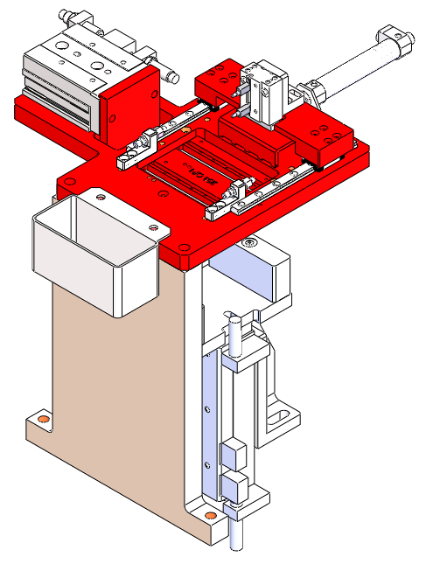
Part 2
二.改造方案介紹及模組說明
WGRIVET2309A-01 & WGRIVET2309A-02
4.模組說明—模組1.1:產品移載/定位模組
彈片壓料模組
改造屬性 | ■必改 □可改
模組改造類別 | ■局部改造 □整體改造 □局部取消 □整體取消 □新增模組
改造原因＆改造方法描述 | 由於產品從23X變更到24X,治具、卡勾、彈片形狀尺寸不同，需對彈壓料模組中的零件進行更新。
改造后效果/達成目標 | 匹配新治具及新產品，實現精準定位。
改造零部件名稱及數量 | 1.安裝板*1個 2.彈片壓板*1個 3.齒形壓板*1個 4.定位銷釘*2個 5.推板*1個 6.固定板*1個
推板
安裝板
齒形壓
彈片壓板
固定板
定位銷釘

Slide 12
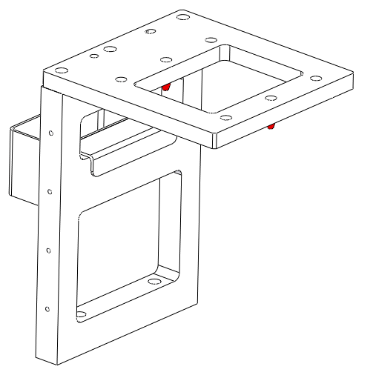

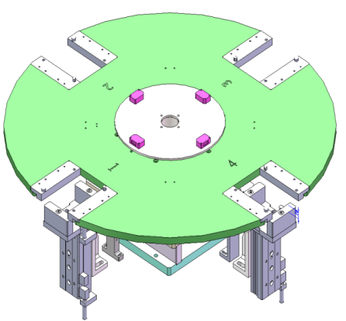

Part 2
二.改造方案介紹及模組說明
WGRIVET2309A-03 & WGRIVET2309A-04
4.模組說明—模組1.2:產品移載/定位模組
卡勾壓料模組及轉盤模組
改造屬性 | ■必改 □可改
模組改造類別 | ■局部改造 □整體改造 □局部取消 □整體取消 □新增模組
改造原因＆改造方法描述 | 由於產品從23X變更到24X,新治具尺寸發生變化，需新制定位銷釘及固定板進行適配
改造后效果/達成目標 | 匹配新治具，實現精準定位。
改造零部件名稱及數量 | 1.定位銷釘*2個 2.固定板*1個 3.定位銷釘*8個 4.定位銷釘安裝板*8個
固定板
定位銷釘1
定位銷釘安裝板
定位銷釘2

Slide 13
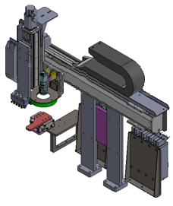

Part 2
二.改造方案介紹及模組說明
4.模組說明—模組1.3:產品移載/定位模組
下料模組
改造屬性 | ■必改 □可改
模組改造類別 | ■局部改造 □整體改造 □局部取消 □整體取消 □新增模組
改造原因＆改造方法描述 | 由於產品從23X變更到24X,治具、卡勾、彈片形狀尺寸不同，需對吸嘴組件零件進行更新
改造后效果/達成目標 | 1.符合新產品結構及尺寸下料 2.完成半成品/成品收料； 3.優化程序完成複檢功能。
改造零部件名稱及數量 | 1.吸頭組件*1套 2.拆夾板*1個
拆夾板
吸嘴組件

Slide 14
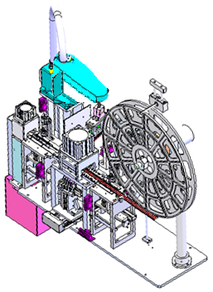
Part 2
具實填寫
二.改造方案介紹及模組說明
WGRIVET2309A-01 & WGRIVET2309A-02
4.模組說明—模組2.1:排列供料模組
卡勾上料模組
改造屬性 | ■必改 □可改
模組改造類別 | ■局部改造 □整體改造 □局部取消 □整體取消 □新增模組
改造原因＆改造方法描述 | 由於產品從23X變更到24X,卡勾從卷料改為散件形式來料，採用柔性振動盤加CCD引導技術進行供料
改造后效果/達成目標 | 1.滿足新產品取放料和視覺定位需求； 2.振動盤完成產品振料及標定。
改造零部件名稱及數量 | 1.柔性振動盤*2套 2.吸嘴組件*2套 3.上視覺安裝組件*2套 4.機器人底座*2套 5.四軸機器人*1套（沿用原型機） 6.四軸機器人*1套（新增）
關於模組的拆分請參考方案的最後一頁
需按要求呈現設計細節
上視覺安裝組件
機器人
吸嘴組件
柔性振動盤
機器人底座

Slide 15
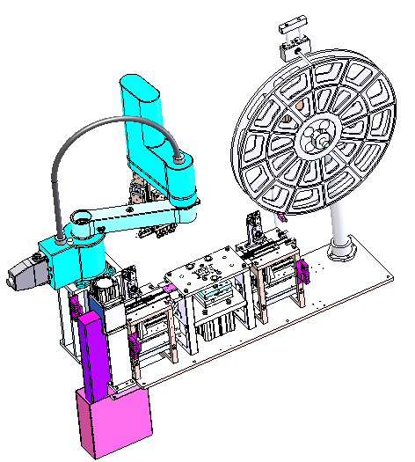

Part 2
具實填寫
二.改造方案介紹及模組說明
WGRIVET2309A-03 & WGRIVET2309A-04
4.模組說明—模組2.2:排列供料模組
彈片上料模組
改造屬性 | ■必改 □可改
模組改造類別 | ■局部改造 □整體改造 □局部取消 □整體取消 □新增模組
改造原因＆改造方法描述 | 由於產品從23X變更到24X,彈片從卷料改為散件形式來料，採用柔性振動盤加CCD引導技術進行供料
改造后效果/達成目標 | 1.滿足新產品取放料和視覺定位需求； 2.振動盤完成產品振料及標定
改造零部件名稱及數量 | 1.柔性振動盤*2套 2.吸嘴組件*2套 3.上視覺安裝組件*2套 4.機器人底座*2套 5.四軸機器人*2套
關於模組的拆分請參考方案的最後一頁
需按要求呈現設計細節
上視覺安裝組件
機器人
吸嘴組件
柔性振動盤
機器人底座

Slide 16
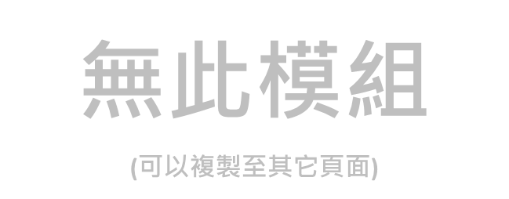
Part 2
二.改造方案介紹及模組說明
4.模組說明—模組3:Tray盤移載模組
改造屬性 | □必改 □可改
模組改造類別 | □局部改造 □整體改造 □局部取消 □整體取消 □新增模組
改造原因＆改造方法描述
改造后效果/達成目標
改造零部件名稱及數量
改造前
改造後

Slide 17
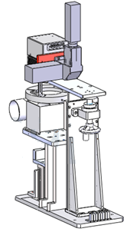

Part 2
具實填寫
二.改造方案介紹及模組說明
4.模組說明—模組4:製程工藝模組
焊接模組
改造屬性 | ■必改 □可改
模組改造類別 | ■局部改造 □整體改造 □局部取消 □整體取消 □新增模組
改造原因＆改造方法描述 | 由於產品從23X變更到24X,彈片從卷料改為散件形式來料，採用柔性振動盤加CCD引導技術進行供料
改造后效果/達成目標 | 1.滿足新產品取放料和視覺定位需求 2.振動盤完成產品振料及標定
改造零部件名稱及數量 | 1.定位銷釘 *4個 2.固定壓料板*1個 3.風扇*1個
關於模組的拆分請參考方案的最後一頁
需按要求呈現設計細節
風扇
定位銷
固定壓料板

Slide 18
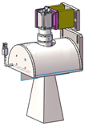
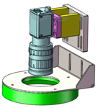
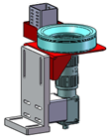
Part 2
具實填寫
二.改造方案介紹及模組說明
4.模組說明—模組5.1:視覺模組
視覺模組
改造屬性 | ■必改 □可改
模組改造類別 | ■局部改造 □整體改造 □局部取消 □整體取消 □新增模組
改造原因＆改造方法描述 | 1.產品二次糾偏后放料 2.轉盤飛拍環形光換同軸光 3.複檢下料環形光換隧道光 4.程序邏輯新增編寫和優化 5.產品有變化,視覺需要優化匹配模板
改造后效果/達成目標 | 1.滿足新產品取放料和視覺定位需求 2.振動盤完成產品振料及標定
改造零部件名稱及數量 | 1.光源B*4套 （卡勾/彈片糾偏放料） 2.相機*4套 （卡勾/彈片糾偏放料） 3.鏡頭*4套 （卡勾/彈片糾偏放料） 4.光源A * 1套（複檢下料） 5.視覺軟體服務費
關於模組的拆分請參考方案的最後一頁
需按要求呈現設計細節
光源A
下料複檢
下料複檢
光源B
相機
新增：產品飛拍放料

Slide 19


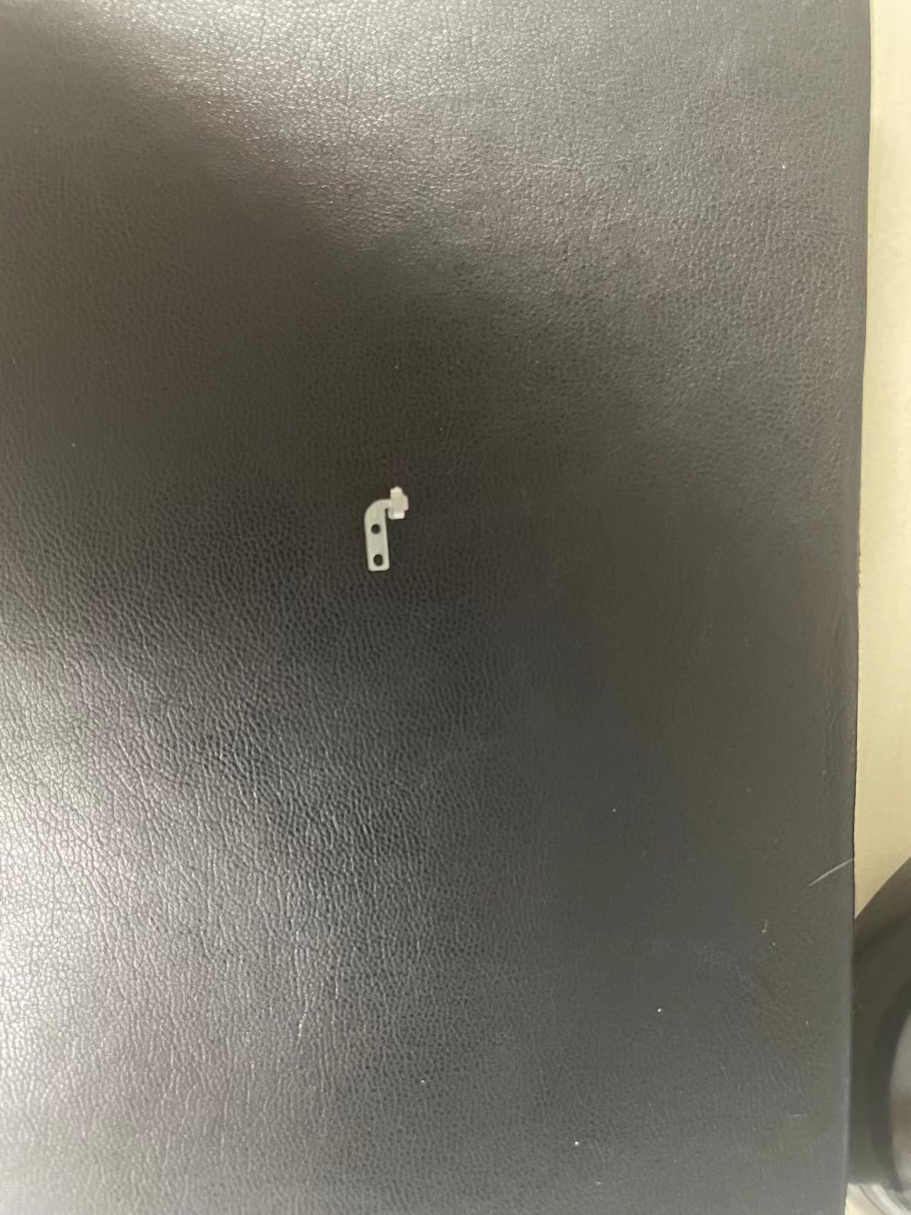
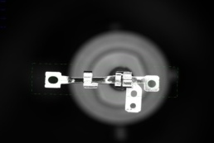
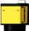
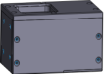

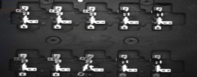


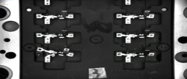
Part 2
具實填寫
二.改造方案介紹及模組說明
4.模組說明—模組5.2:視覺模組
視覺模組信息
測試數據(靜態、動態)，實際擷取圖片(類似物件)
詳細硬體+軟配置(原廠品牌、型號)
關於模組的拆分請參考方案的最後一頁
1.需求功能描述(個別相機的功能描述)
卡勾/彈片位置檢測（定位抓取）
焊接前後檢測
2.產品訊息(檢測目標大小規格、簡易示意圖)
卡勾/彈片/產品尺寸如圖（標準尺寸）
3.硬體架構示意圖，及動作需求說明
卡勾/彈片從柔性振動盤上抓取產品位置
在治具上檢測焊接前後產品尺寸。
4.測試數據(靜態、動態)，實際擷取圖片(類似物件)
數據： 實物取像：清晰
5.詳細硬體+軟配置(原廠品牌、型號)
詳細內容見表格內容，品牌型號僅供參考，不用與採購依據
6.風險評估點：
針對風險點要進行評估，有就要體現出來，沒有就寫：“無“
7.視覺邏輯說明
7.1 拍攝治具/產品邏輯說明：附圖說明
7.2 防呆拋料邏輯說明：附圖說明
7.3 複檢邏輯說明：附圖說明
卡勾/彈片定位下相機-新增
相機 | 品牌 | 型号 | 像素 | 靶面尺寸 | 像元尺寸 | 帧率 | 数量
卡勾/彈片檢測 | 華睿 | A7P20MU23 | 4096*3000 | 1.1" | 7 µm | 23fps | 8
焊前檢測 | 華睿 | A7A20MU201 | 4096*3000 | 1.1" | 20 µm | 23fps | 2
焊後檢測 | 海康 | MV-CS200-10GM | 5472*3648 | 1" | 2.4 µm | 5.9fps | 2
鏡頭 | 品牌 | 型号 | 工作距离(mm) | 支持CCD尺寸 | 焦距 | 视野大小(mm) | 数量
卡勾/彈片檢測 | 视清 | WWL-MC3530B | 70±10 | 1.1" | 35mm | 29*21 | 8
焊前檢測 | 视清 | MFA-210-P35 | 200±10 | 1.1" | 35mm | 80*60 | 2
焊後檢測 | 视清 | MFA-210-P16 | 80±10 | 1" | 16mm | 82*54 | 2
光源 | 品牌 | 型号 | 类型 | 尺寸 | 背景 | 数量
卡勾/彈片檢測 | PPX | PPX-GRI9045-W | 白色環形光 | Φ45 | 黑色 | 8
焊前檢測 | PPX | PPX-GCO120-W-V1 | 高亮同軸光 | 120*120 | 黑色 | 2
焊後檢測 | PPX | PPX-RDU120-W-V1 | 隧道光源 | 120*120 | 黑色 | 2
需按要求呈現設計細節
30±10
70±10
產品訊息
卡勾
焊前檢測-部分改造
彈片
200±10
30±10
產品
焊後檢測-部分改造
80±10
10±5

